Slide 1



C프로그래밍

Slide 2
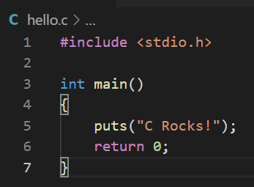
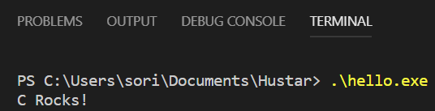
C언어
프로그래밍 언어
컴퓨터와 사람과의 사이에서 대화를 위한 공통의 대화 수단
C언어, C++, Java, python, …
C언어
작고 빠른 프로그램을 개발하기 위해 설계
대분분의 다른 프로그래밍 언어 보다 더 낮은 수준
Embedded 환경에 적합
C언어로 작성된 프로그램
프로그램 실행결과

Slide 3



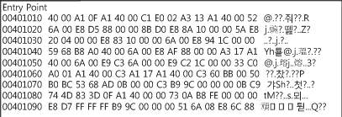
C언어- 작동 방식
한국어 ≠ 영어
번역(통역) 하는 사람을 통해 의사 소통
직접 영어를 배워 의사소통
사람의 언어 ≠ 기계어
기계어를 직접 학습하기에는 어려움이 있음
번역(통역) 하는 프로그램(컴파일러, complier)을 통해 의사 소통
컴파일(compile)이라는 과정을 통해 기계어로 번역
Compiler

Slide 4


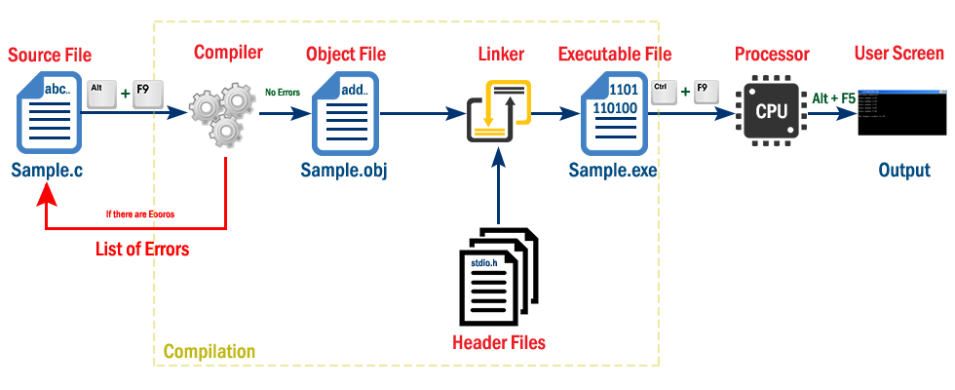
Compiler(컴파일러)
컴파일러
사람의 언어를 기계어로 번역 하는 역할
대표적인 예) GCC, Clang
컴파일
고급언어(C언어)로 작성된 컴퓨터 프로그램을 기계어로 번역하는 과정
Clang

Slide 5
C언어의 특징
C언어
1971년 UNIX 개발을 위해 Dennis Richie와 Ken Thompson이 개발
절차지향적 특성을 가짐
정해진 순서의 실행흐름을 중시
C언어로 작성된 프로그램은 이식성이 좋음
CPU의 종류에 상관없이 실행이 가능
C언어로 구현된 프로그램은 좋은 성능을 보임
상대적으로 요구하는 메모리의 양이 적고, 속도를 저하시키는 요소를 최소화함

Slide 6
C언어 개발환경
Editor: Visual Studio Code(VS Code)
https://code.visualstudio.com/
OS: windows 10
Compiler: mingw-w64 GCC
https://sourceforge.net/projects/mingw-w64/

Slide 7
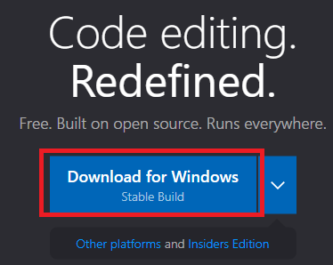
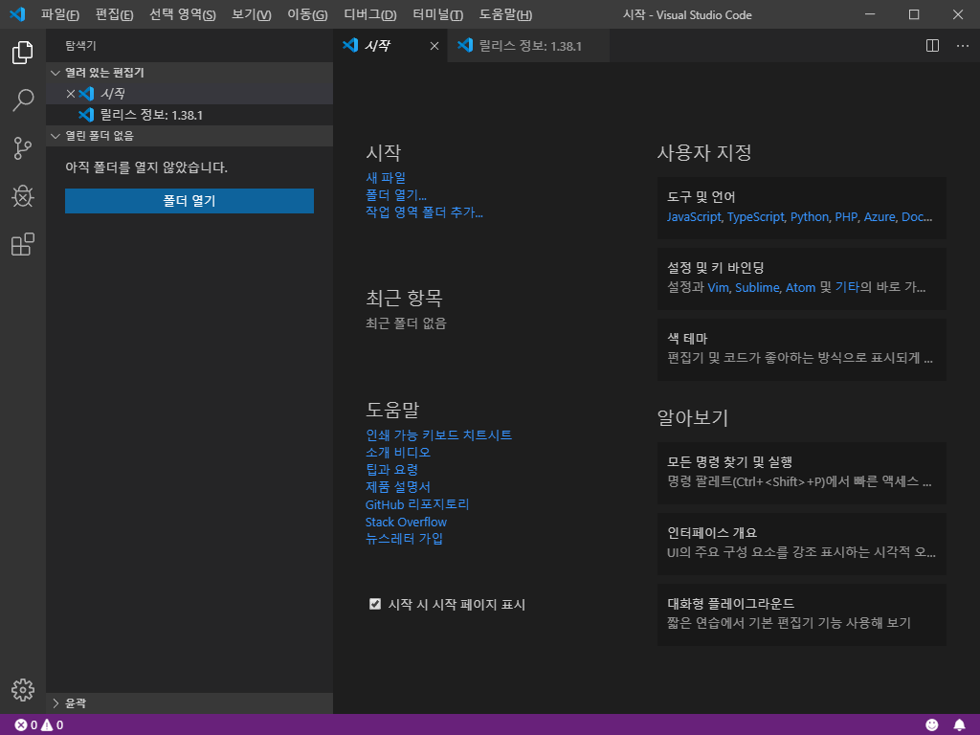
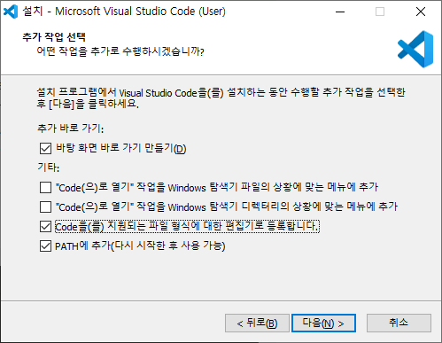
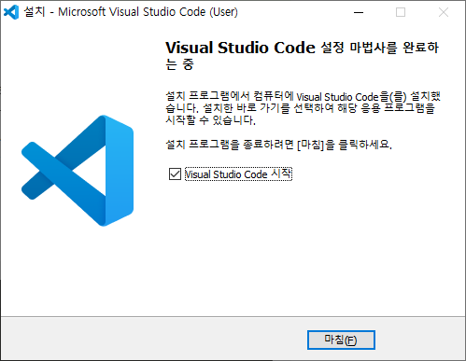
Visual Studio Code install
https://code.visualstudio.com/ 접속
프로그램 다운
설치파일 실행
실행 화면

Slide 8
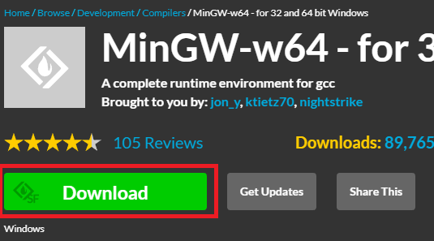
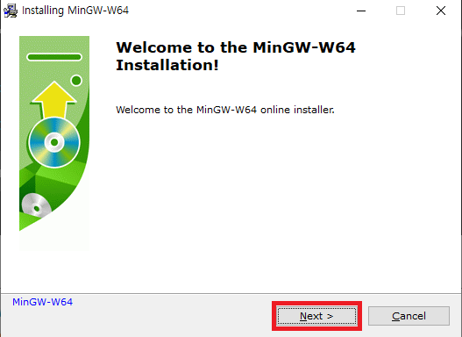
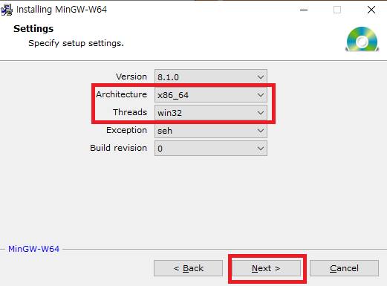
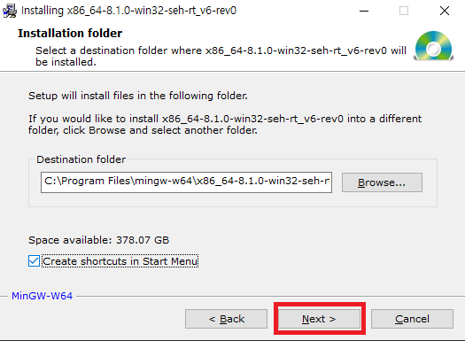
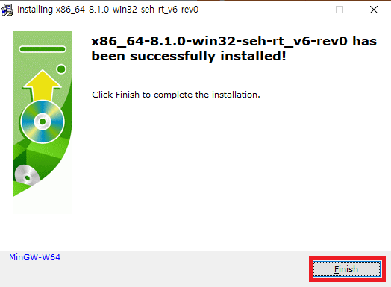
GCC(ming64) install
https://sourceforge.net/projects/mingw-w64/ 접속
GCC 다운
설치파일 실행

Slide 9
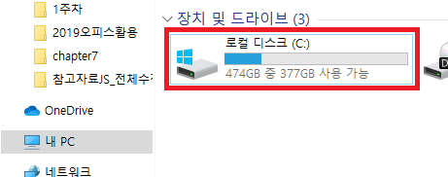
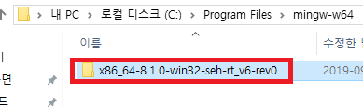
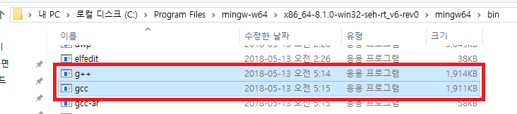

GCC 설치 경로 확인
GCC경로를 설정하기 위해 GCC 설치 위치 파악
“C:\Program Files\mingw-w64\x86_64-8.1.0-win32-seh-rt_v6-rev0\mingw64\bin” 위치에 “gcc”, “g++” 실행 파일 확인
탐색기 주소 창에서 경로 복사(ctrl+c)

Slide 10
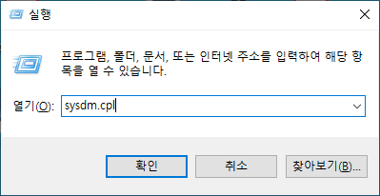
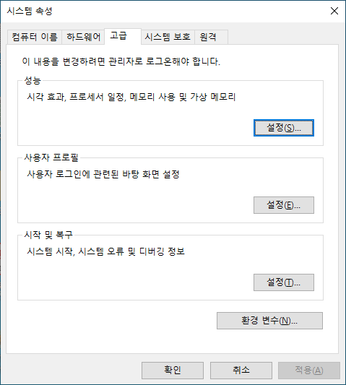
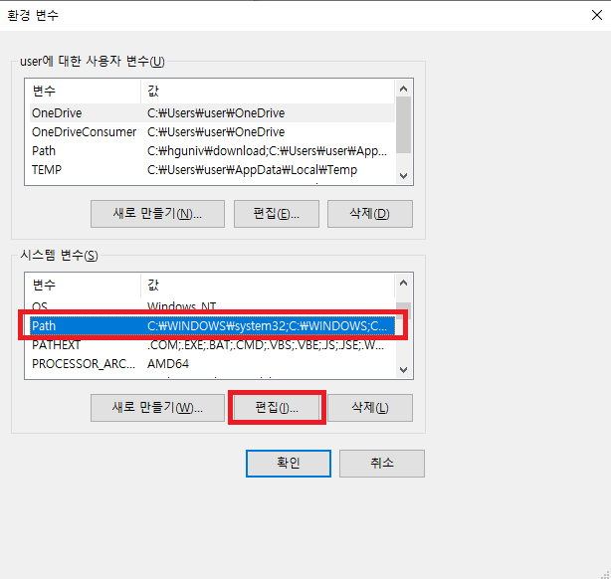
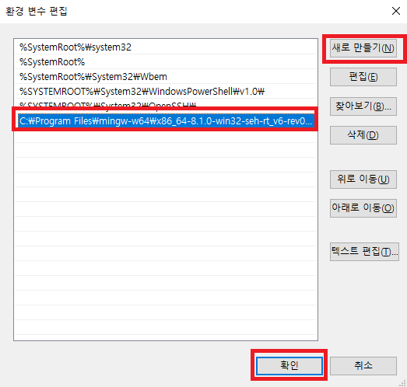
GCC 경로 설정
환경변수 설정 화면 열기
윈도우키+R을 눌러 실행창에서 뇬으.cpl 입력
시스템 속성 > 고급 탭 > 환경 변수
시스템 변수 > path 선택 > 편집 > 새로 만들기 > GCC설치 경로 입력 > 확인
①
⑤
⑥
③
④
②
⑦

Slide 11
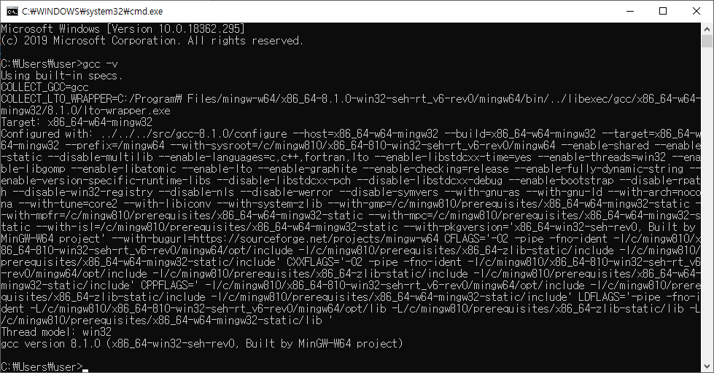
GCC 경로 설정 test
윈도우+R 실행창에서 cmd 입력
Command 에 gcc –v 를 실행 시켜 아래와 같은 결과 확인
주의: cmd 창 실행전 환경 변수 설정과 관련된 모든 창을 종료해야 함!

Slide 12
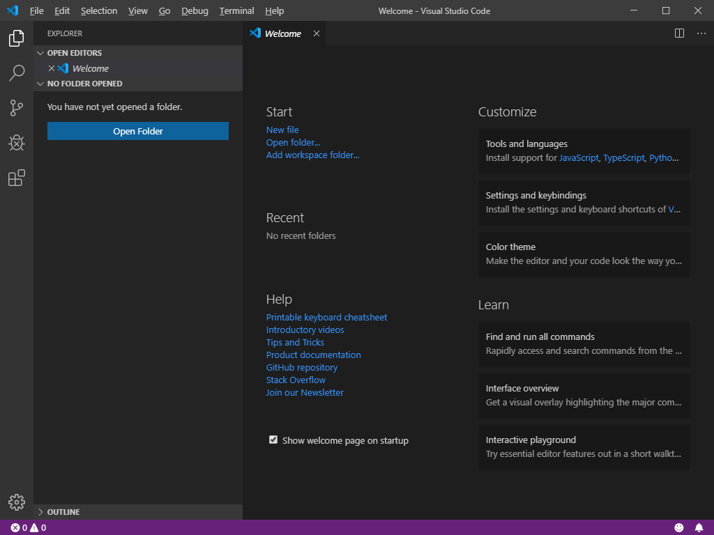
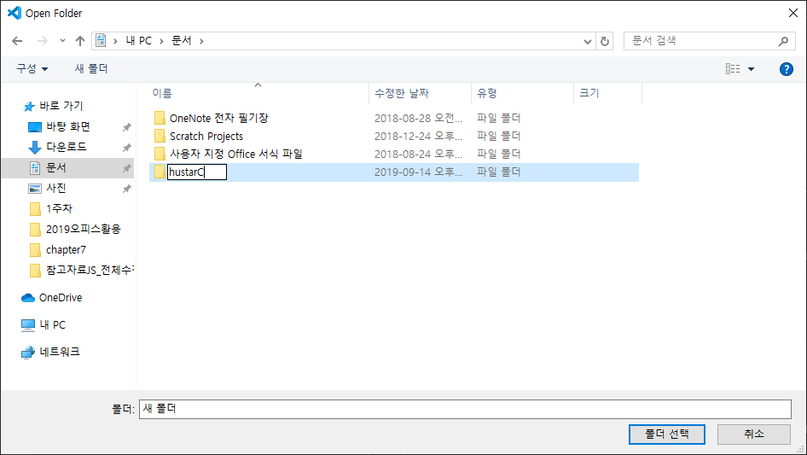
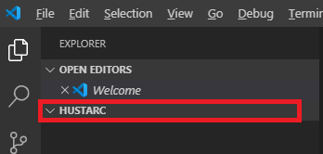
Visual Studio Code 프로젝트 폴더 설정
Visual Studio Code에서 code를 작성하기 전 작업 폴더(workspace) 설정 필요
Open Folder > 문서 > 새 폴더 > 새 폴더 이름을 hustarC로 변경 > hustarC 선택 > 폴더 선택
①
③
②
④
⑤
설정된 작업 폴더 확인

Slide 13
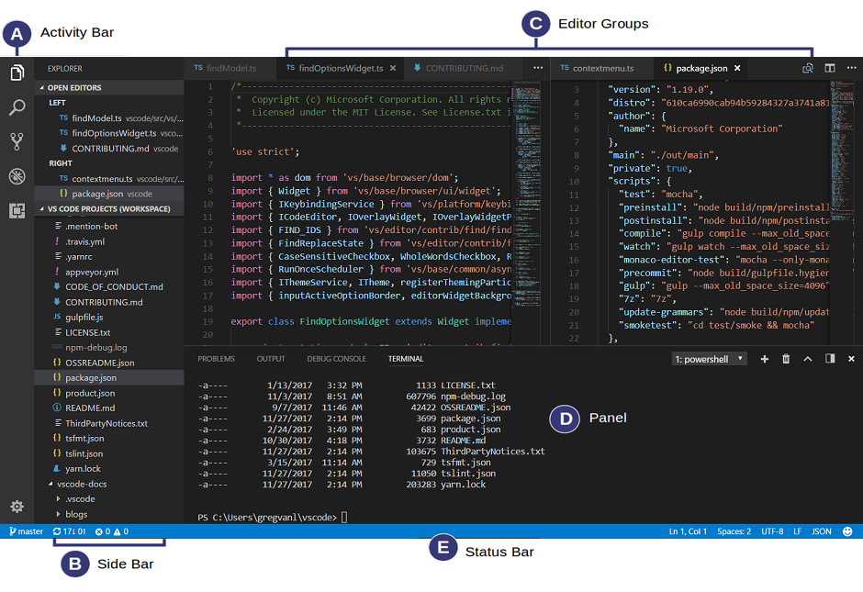
VS Code 인터페이스
C영역:Editor
코드 작성 영역
A영역:Active bar
탐색기, 검색, git, debug, extention을 제공
B영역: Side bar
Active bar에서 선택한 기능 의 설정 또는 사용
D영역: Panel
Output, debugging info, error 등을 보거나 terminal을 사용할 수 있는 영역
E영역: Status Bar
프로젝트나 파일에 대한 정보를 확인(언어, 인코딩 등)

Slide 14
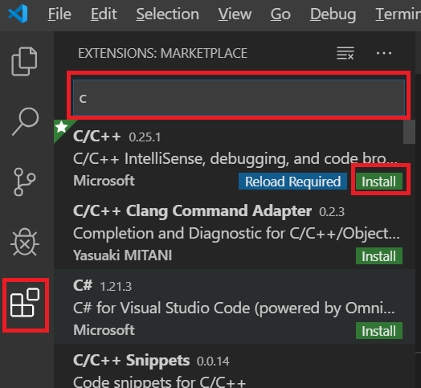
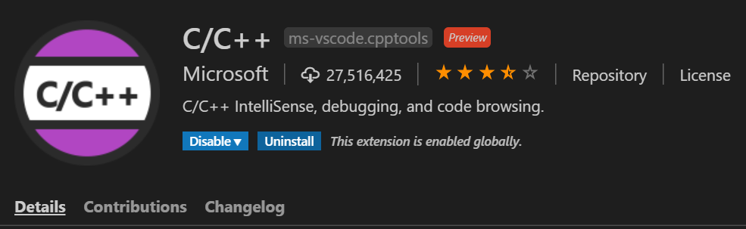
VS Code Extension
Extension
VS code에서 프로그램을 작성에 도움을 주는 기능
사용자가 원하는 Extension(확장기능)을 설치할 수 있음
Extension 대한 내용을 확인할 수 있음
②
검색어 입력
검색 결과
Extension에 대한 자세한 설명
설치
①

Slide 15
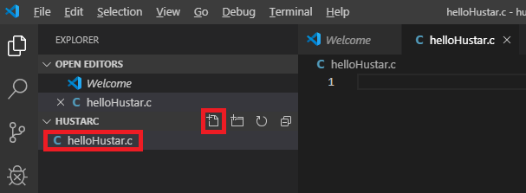
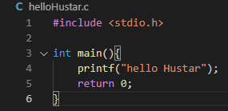

VS Code에서 프로그램 작성
파일을 추가하기 위해 작업 폴더 오른쪽에 나타나는 파일 추가 버튼 클릭 > 파일명을 “helloHustar.c”로 지정
helloHustar.c 파일 작성
②
①
TIP. 오른쪽 아래에 나타나는 추천 Extension을 설치하면 소스코드 작성에 도움을 받을 수 있음
소스코드 작성 후 파일 저장(ctrl+s)

Slide 16
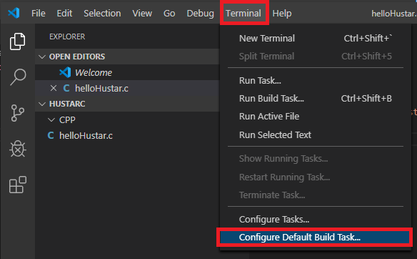
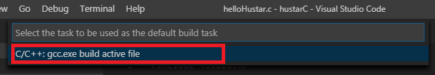
VS Code C 컴파일러 설정
VS Code메뉴 Terminal > Configure default build task 선택
C/C++: gcc.exe build active file 선택

Slide 17
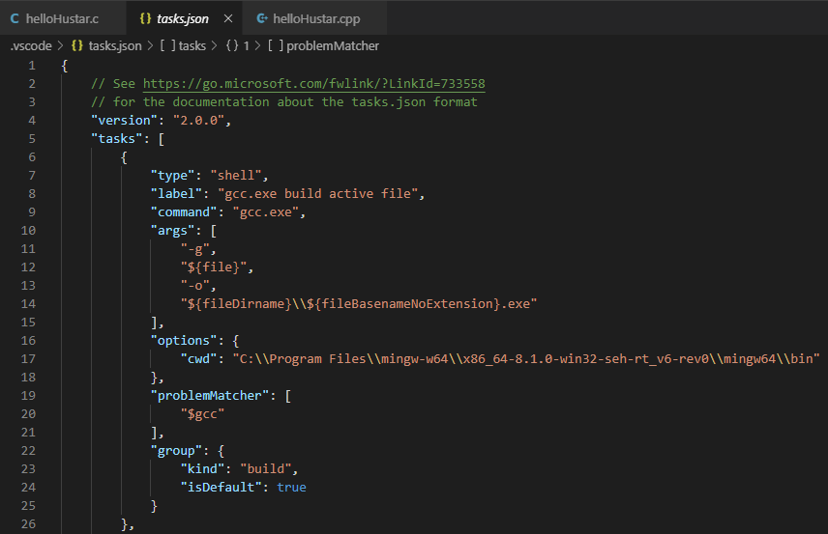
VS Code에서 C 컴파일러 설정
GCC 설정 파일 확인
자신의 gcc설치 경로

Slide 18
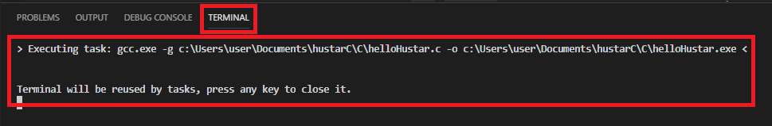
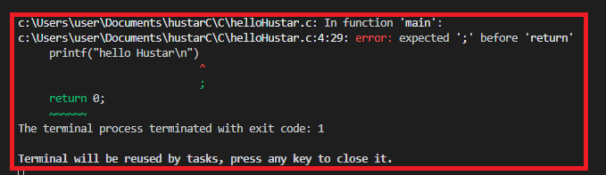
VS Code Compile
GCC 컴파일러 설정이 잘 되어 있는 경우
Ctrl + shift + b 를 눌러 컴파일
오류 없이 컴파일 완료
코드에 구문 오류가 있는 경우

Slide 19
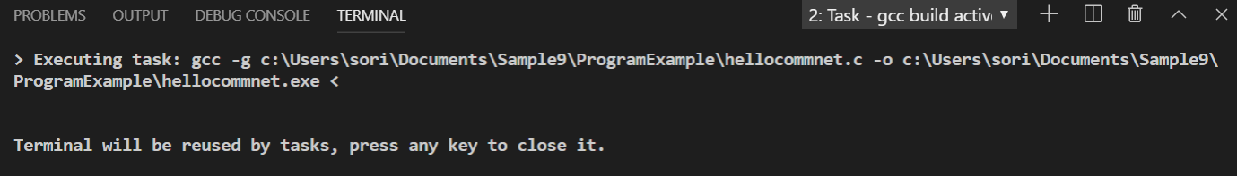
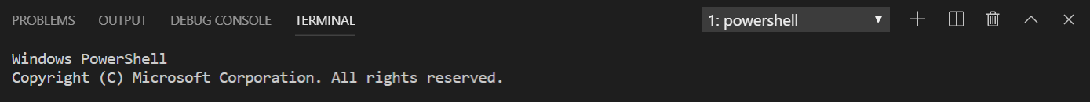
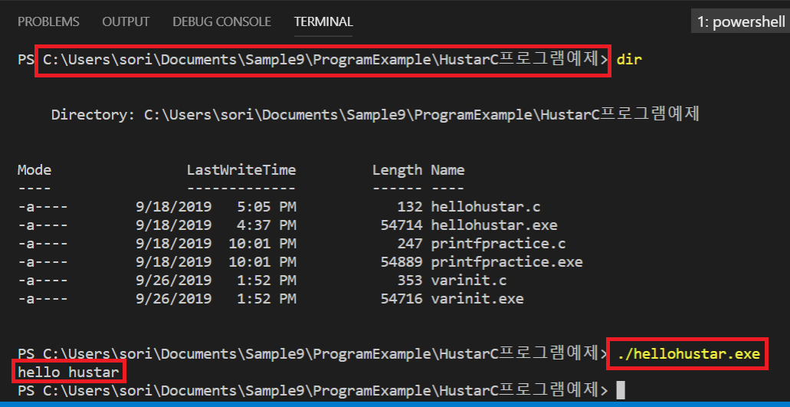
VS Code에서 exe파일 실행
컴파일이 완료화면에서 enter를 눌러 터미널 변경
Cd명령으로 소스코드가 있는 경로로 이동
Ex) cd HustarC프로그램예제
실행결과
컴파일된 실행파일

Slide 20
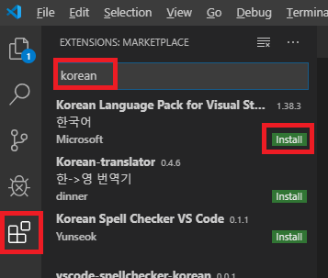
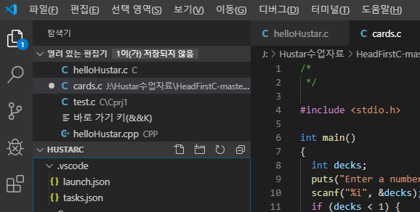
VS Code 한글팩 설치
Extension 버튼 선택 > 검색에 korean 입력 > Korean language pack for visual studio code > install
VS Code 재실행
인터페이스 한국어로 변환됨
②
③
①

Slide 21
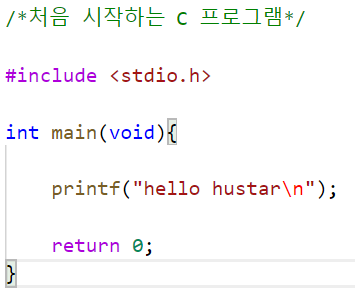
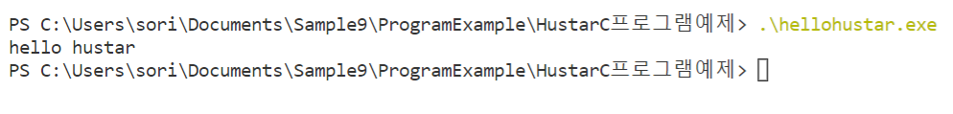
가장 먼저 실행하는 프로그램 hellohustar
실습하기
실행결과

Slide 22
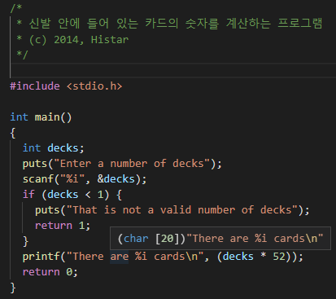
C프로그램의 구조
주석부분: 일반적으로 C프로그램은 프로그램을 설명하는 주석으로 시작
Include: 전처리 헤더 파일을 포함 시켜 컴파일러에게 어떤 외부 코드를 사용할지 안내
main함수: C프로그램에서 가장 중요한 함수, main함수는 프로그램 코드가 실행되는 시작지점

Slide 23
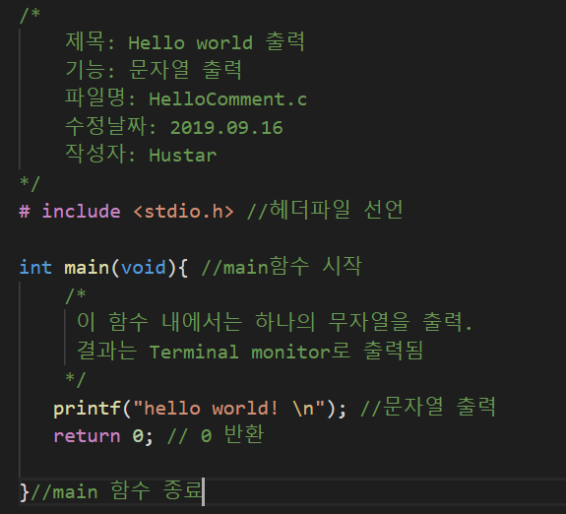
주석(commnet)
주석은 프로그램 내에 삽입된 메모
컴파일의 대상에서 제외
주석의 유무는 프로그램의 실행 결과에 영향을 주지 않음
주석 입력 방법
블록 단위 주석
/* 주석 내용 */
두 줄 이상의 주석을 처리
행 단위 주석
// 주석 내용
한 줄의 주석을 처리

Slide 24
전처리 문장(#include)
#include <파일명> or #include “경로 및 파일명”
#include: 지정된 파일의 내용을 소스코드에 포함하라는 의미
컴파일러에게 프로그램에서 사용될 라이브러리를 알려주는 역할
<>
컴파일러가 미리 지정된 위치에서 해당 파일을 찾음
“”
사용자가 지정한 위치에서 해당 파일을 찾음
stdio.h
Standard input out을 위한 헤더파일
표준 입출력을 위한 함수를 제공하는 역할(printf, scanf,… etc)
참고: https://en.wikibooks.org/wiki/C_Programming/stdio.h

Slide 25
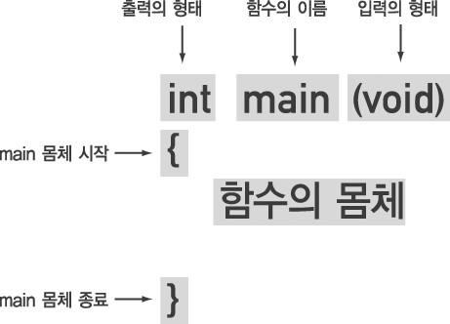

main()함수
main()함수의 구조
(반환형)
(매개변수)
생각하기!
void 형식의 함수를 선언할 수 있으나, 일반적으로 main()의 반환형을 int로 선언하는 이유?
return 0;(반환형에 따라서 달라짐)
시스템(운영체제)에서 함수의 반환 값을 보고 프로그램이 정확히 실행되었는지 판단

Slide 26
main()함수 내용 printf()
printf() 모니터에 출력하는 역할
(“ ”)안에 있는 내용을 모니터로 출력
\n(new line):
줄을 바꾸는 문자(개행문자)
;(semicolon) :
C언어에서 문장의 끝을 알려주는 역할
모든 문장은 반드시 ‘;’으로 끝나야 함
Parameter(인자):
함수에서 전달되는 변수 or 데이터

Slide 27
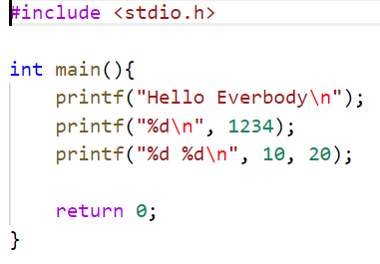
printf() 실습
실습
printf()는 형식을 맞추어서 모니터에 출력
출력할 내용을 항상 “”로 묵어야 함
정수를 출력하기 위해서는 %d의 서식 문자(conversion 를 사용해야함
10이 첫번째 %d에 대응 되어 출력
20이 두번째 %d에 대응 되어 출력

Slide 28


printf()
실습을 참고하여 아래와 같이 출력하는 프로그램을 작성
출력결과가 아래와 같이 나올 경우 인코딩 방식을 EUC-KR로 변경해야 함

Slide 29
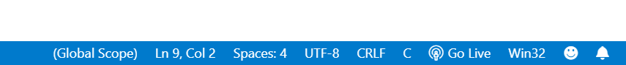
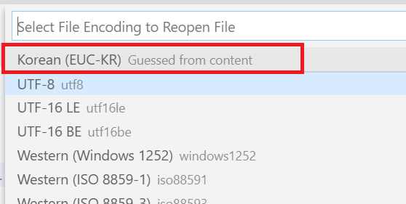
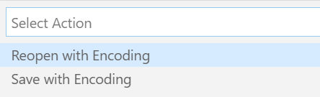
VS Code EUC-KR 인코딩 설정
VS Code 오른쪽 아래에 있는 UTF-8 선택
선택
선택

Slide 30

변수 와 연산자
+ -
* / %

Slide 31
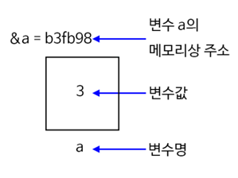
변수(variable)
변수(variable)
수학: 임의의 값을 대입할 수 있는 문자
C언어: 값을 저장할 수 있는 메모리 공간에 붙은 이름
변수 선언 방법
데이터형식 변수명;
데이터 형식 | 키워드
정수형 | int, short int, unsigned int, long int, long long int
실수형 | float, double, long double
문자형 | char
변수명 선언 방법
변수의 이름은 알파벳, 숫자, 언더바(_)로 구성
대소문자 구분
변수의 시작은 알파벳, 언더바(_)로 할 것
이름 사이에 공백이 삽입될 수 없음
키워드는 사용할 수 없음(int, float, char …)
TIP.
1999년에 발표된 C99표준에서는 변수의 선언위치에 아무런 제한을 두지 않고 있다.

Slide 32

변수(variable)
#include <stdio.h>
int main(void){
int num;
num=20;
return 0;
}
변수 선언 문장
int 정수의 저장이 가능한 메모리 공간이 필요
num 메모리 공간의 이름을 num이라고 함
num이라는 변수에 20 저장
C89 버전: 변수 선언은 반드시 함수의 시작 부분 이어야 함
C99 버전: 변수의 선언을 반드시 함수의 시작에서 할 필요 없음
변수 선언: 변수를 만드는 것을 의미
변수는 선언하고 반드시 초기화를 해야함
초기화하지 않은 변수는 알 수 없는 쓰레기 값이 저장됨

Slide 33
변수(variable)- 실습
/*
변수 선언 연습
작성자:
작성일:
*/
#include <stdio.h>
int main(void){
int num1, num2;
int num3=30, num4=40;
printf("num1: %d, num2: %d \n", num1, num2);
num1=10;
num2=20;
printf("num1: %d, num2: %d \n", num1, num2);
printf("num3: %d, num4: %d \n", num3, num4);
return 0; }

Slide 34
C의 변수
다음 중 C언어 변수로 사용 가능한 것은?
int 7ThVal;
int phone#;
int your name;
int _int;
변수에 계산 결과 값을 저장하고 출력하는 예제 작성
/* example of variable and operator
file name: simpleadd.c */
#include <stdio.h>
int main(void)
{
int result; //변수 선언
result=3+4; //덧셈 결과 저장
printf("덧셈 결과 : %d \n", result);
printf("%d 더하기 %d는 %d 입니다. \n", 3, 4, result);
printf("변수 result에 저장된 값 : %d \n", result);
return 0;
}

Slide 35
연산자(Operator)
result=3+4;
result 변수에 3과 4를 더한 결과를 저장
‘+’ 더하기 연산자와 ‘=‘ 대입연산자가 사용되었음
C언어 연산자의 종류
 |  | 연산자 기호
산술연산자 (arithmetic operator) | 단항(unary) | -, +, ++, --
 | 이항(binary) | +, -, *, /, %
 | 대입(assignment) Compound | = +=, -=, *=, /=, %=
관계연산자(relational operator) |  | < , <= , == , != , => , >
논리연산자(logical operator) |  | && , | | , !
삼항연산자(ternary operator) |  | ? :
비트연산자(bitwise operator) |  | & , | , ∧ , ~ , <<, >>
기타연산자 |  | (콤마) , sizeof , pointer ( * , & ) , ->

Slide 36
산술연산자(arithmetic operators)
단항연산자(unary)
부호형(singed): +1, -1과 같이 operand(피연산자의)의 부호를 설정
증감연산자
전위형(prefix): ++a(a= a+1), --a(a= a-1)와 같이 사용
후위형(postfix): a++(a=a+1), a--(a=a-1)와 같이 사용
prefix(선증가(선감소), 후연산)
postfix(선연산, 후증가(후감소))
연산자 | 연산의 예 | 의미 | 결합성
+ | +i | + | ←
- | -i | - | ←
++ | a++, ++a | 1증가 | →
-- | a--, --a | 1감소 | →

Slide 37
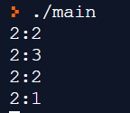
산술연산자(arithmetic operators)
전위, 후위 연산자 예시
#include <stdio.h>
int main(void){
int var=0, a=1;
var = ++a; //변수 var의 값은 2, 변수 a의 값은 2 (변수 a의 값을 1 증가 후 var에 대입)
printf("%d:%d\n", var,a);
var = a++; // 변수 var의 값은 2, 변수 a의 값은 3 (변수 a의 값을 var에 더한 후 1 증가)
printf("%d:%d\n",var,a);
var = --a; // 변수 var의 값은 2, 변수 a의 값은 2 (변수 a의 값을 1감소 후 var에 대입)
printf("%d:%d\n",var,a);
var = a--; // 변수 var의 값은 2, 변수 a의 값은 1(변수 a의 값을 var에 대입 후 1 감소)
printf("%d:%d\n",var,a);
return 0;
}

Slide 38

산술연산자(arithmetic operators)
이항연산자 예시
산술 연산 예시
#include <stdio.h>
int main(void) {
int num1=9, num2=2;
printf("%d+%d=%d \n",num1, num2, num1+num2);
printf("%d-%d=%d \n",num1, num2, num1-num2);
printf("%d*%d=%d \n",num1, num2, num1*num2);
printf("%d/%d=%d \n",num1, num2, num1/num2);
printf("%d%%%d=%d \n",num1, num2, num1%num2);
return 0;
}
연산자 | 연산의 예 | 의미 | 결합성
= | a=20 | 대입 | Right
+ | a=4+3 | 덧셈 | Left
- | a=4-3 | 뺄셈 | Left
* | a=4*3 | 곱셈 | Left
/ | a=4/3 | 나눗셈 | Left
% | a=4%3 | 나머지 | Left
결과

Slide 39
산술연산자(arithmetic operators)
대입연산자: =
오른쪽에 있는 피연산자(r-value, operand)를 왼쪽(l-value)의 변수에 대입하는 의미
l-value에는 반드시 값의 대입이 가능한 변수를 사용
예시)
대입 연산자를 사용한 대입문
변수명 = 값;
변수명 = 변수;
변수명 = 수식;
int x = 2;
x = x * 3 + 2;

Slide 40

산술연산자(arithmetic operators)
복합대입연산자(compound operator):
우선 순위가 낮아 사용시 유의
복합 대입 연산자 | 의미 | 결합성
a += b | a = a + b | right
a -= b | a = a - b
a *= b | a = a * b
a /= b | a = a / b
a %= b | a = a % b
결과

Slide 41

관계연산자(relational operators)
관계연산자:
데이터의 대소와 동등의 관계를 비교하는 연산자
연산결과: True(1) 또는 False(0)
산술연산자보다 우선순위가 낮음
#include <stdio.h>
int main(){
int a=2, b=1;
printf("%d",a<b);
printf("%d",a>b);
printf("%d",a==b);
printf("%d",a!=b);
printf("%d",a<=b);
printf("%d",a>=b);
return 0;
}
연산자 | 연산의 예 | 의미 | 결합성
< | a<b | a가 b보다 작은가 | Left
> | a>b | a가 b보다 큰가
== | a==b | a와 b가 같은가
!= | a!=b | a와 b가 같지 않은가
<= | a<=b | a가 b보다 작거나 같은가
>= | a>=b | a가 b보다 크거나 같은가
실행결과

Slide 42

논리연산자(logical operators)
논리연산자:
AND, OR, NOT을 계산하는 연산자
연산 결과: True(1) 또는 False(0)
#include <stdio.h>
int main(){
int num1=10, num2=12;
printf("result of &&: %d\n", (num1==10 && num2==12));
printf("result of ||: %d\n", (num1<12 || num2>12));
printf("result of !: %d", !num1);
return 0;
}
연산자 | 연산예시 | 의미 | 결합성
&& | a&&b | a, b 모두 true면 true 리턴 | left
|| | a||b | a, b 중 하나라도 true면 true 리턴 | left
! | !a | true면 false를, false면 true 리턴 | left
결과
C언어는 0이 아닌 모든 값을 참(true)로 간주

Slide 43

논리연산- Short-circuit
Short-circuit evaluation
연산이 필요 없는 경우 연산을 생략
expr1 && expr2
만약 expr1의 연산 결과가 false일 경우 expr2의 결과에 상관 없이 전체 수식의 결과는 false로 판단됨, 따라서 expr2의 연산을 생략함
expr1 || expr2
만약 expr1의 연산 결과가 true일 경우 expr2의 결과에 상관 없이 전체 수식의 결과는 true로 판단됨,
따라서 expr2의 연산을 생략함
#include <stdio.h>
int main(){
int i, j, result ;
result = ( i = 1 ) && ( j = 2 ) ;
printf("result = %d, i = %d, j = %d\n", result, i, j) ;
result = ( i = 0 ) && ( j = 3 ) ;
printf("result = %d, i = %d, j = %d\n", result, i, j) ;
result = ( i = 0 ) || ( j = 0 ) ;
printf("result = %d, i = %d, j = %d\n", result, i, j) ;
result = ( i = 2 ) || ( j = 5 ) ;
printf("result = %d, i = %d, j = %d\n", result, i, j) ;
return 0;
}
실행결과

Slide 44
연산자 우선순위(expression evaluation)
연산자 우선순위
연산순서를 결정짓는 순위
연산자 결합법칙(Associativity, 결합성)
우선순위가 동일한 두 연산자가 하나의 수식에 있는 경우, 어떤 연산을 우선하여 실행할 것인지 결정해 놓은 것
Precedence | Associativity
( ) ++ (postfix) -- (postfix) | left ➔
+ (unary) - (unary) ++ (prefix) -- (prefix) | right ⬅
* / % | left ➔
+ - | left ➔
< <= > >= | left ➔
== != | left ➔
&& | left ➔
|| | left ➔
? : | right ⬅
= += -= *= /= etc | right ⬅

Slide 45
연산자 우선순위(expression evaluation)
 |  | a = b += c++ - d + e / -f
1 | Postfix | a = b += (c++) - d + e / -f
2 | Prefix and unary from right | a = b += (c++) - d + e / (-f)
4 | multiplicative | a = b += (c++) - d + (e / (-f))
5 | Additive from left | a = b += ((c++) – d) + (e / (-f))
6 | Additive | a = b += (((c++) – d) + (e / (-f)))
7 | Assignment from right | a = (b += (((c++) – d) + (e / (-f))) )
8 | Assignment | a = (b += (((c++) – d) + (e / (-f))) )

Slide 46

입출력과 데이터형식(자료형)

Slide 47

데이터의 출력
표준 출력
Terminal에서 text를 출력하는 것
printf()를 이용하여 출력 하는 것이 가장 대표적
%d는 10진수의 정수의 입출력을 의미하는 “서식지정자(conversion specifier)”
printf( “%d” , val );
val변수가 가지고 있는 정수를 출력하는 서식지정자
정수를 저장하고 있는 val변수

Slide 48


데이터 입력
표준 입력
Termial에서 키보드로 데이터를 입력
예시) scanf 함수를 이용한 정수의 입력
& 연산자는 메모리에서 변수의 주소를 의미
scanf의 경우 형식을 지정하여 데이터를 입력할 때 사용
scanf외에도 다양한 표준입력 함수가 있음(gets(), getchar(),…
앰퍼센드(ampersand)

Slide 49

scanf()예시
#include <stdio.h>
int main(){
int result;
int num1, num2;
printf("first integer :");
scanf("%d",&num1);
printf("second integer :");
scanf("%d", &num2);
result = num1+num2;
printf("%d + %d = %d\n", num1, num2, result);
return 0;
}
실행결과

Slide 50

서식지정자(Conversion specifier)
데이터를 출력하기 위해서는 scanf/printf함수를 사용
서식지정자
scanf()/printf() 함수에서 서식화 된 입/출력을 지원하기 위해 만들어진 특수문자
많이 사용되는 서식지정자
%d(정수)
%f(실수)
%c(?)
%c는 어떤 자료형의 지정자일까?
데이터형식에 따라서 서식지정자가 달라짐
%c: 문자
“ ”에서 서식을 만들고 해당 서식지정자에 값을 대입

Slide 51
서식지정자
서식지정자의 구성
printf(“%+5.3ld”,num);
Minimum width:
최소 출력 넓이
%
Flag
Minimum
Width
.Precision
Size
Code
Flag | 의미
- | 왼쪽으로 정렬하여 출력
+ | 부호를 포함하여 출력
0 | 오른쪽 정렬로 출력 시 Minimum width의 빈 공간을 0으로 채워서 출력
공백 | 양수일 때 부호 생략, 음수일 때 – 표시
# | 지정된 진수 형식에 따라 C언어에서 사용되는 진수표현 형태로 값을 나타냄
%+5.3ld
Size | 의미
h | “%d, %i, %u, %o, %x” 와 함께 Short int자료형 출력
l | “%d, %i, %u, %o, %x” 와 함께 Long 자료형 출력 %f 와 double 형식 출력 “%lf”
ll | Long long int 자료형 출력 “%lld”
L | Long double 자료 형식 출력
Precision:
-실수의 출력에서는 소수점 이하의 몇 번째 자리까지 출력할 것인지 지정
-정수(문자열)의 출력에서는 화면에 최대 출력할 문자나 숫자의 개수를 의미

Slide 52
다양한 서식지정자
Data Type | Format Specifier
int | %d, %i
char | %c
float | %f
double | %lf
short int | %hd
unsigned int | %u
long int | %li
long long int | %lli
unsigned long int | %lu
unsigned long long int | %llu
signed char | %c
unsigned char | %c
long double | %Lf

Slide 53

서식지정자 활용 예시
#include <stdio.h>
int main(){
int num;
float fnum;
double dnum;
printf("integer-float-double: ");
scanf("%d-%f-%lf",&num,&fnum,&dnum);
printf("integer:%d, float:%f, double:%lf",num, fnum, dnum);
return 0;
}
실행결과

Slide 54

데이터형식
컴퓨터에게 어떤 자료를 사용할 것인지 알려주는 역할
데이터 형식(자료형)
컴퓨터에서 데이터를 표현/저장 하기위한 형식
C언어의 기본 자료형(primary datatype)은 정수, 실수, 문자로 구분

Slide 55
데이터형식
정수(Integer)
long int(unsigned long int)
short int(unsigned short int)
int(unsigned int)
실수(real number)
float
double
long double
문자(character)
char
논리(logic)
_Bool (C99)

Slide 56

정수(integer)
정수
정수는 signed(부호형)와 unsigned(비부호형)로 나누어짐
Signed integer는 부호비트로 +(positive), -(negative)로 표현
Unsigned integer는 0~(positive)의 숫자만 표현
C에서 정수의 기본 형식은 signed int(4byte)
Type | Smallest Value | Largest Value
short int (2byte) | -32,768(-2¹⁵) | 32,767(2¹⁵-1)
unsigned short int | 0 | 65,535(2¹⁶-1)
int (4byte) | -2,147,483,648(-2³¹) | 2,147,483,647(2³¹-1)
unsigned int | 0 | 4,294,967,295(2³²-1)
long int (4byte) | -2,147,483,648(-2³¹) | 2,147,483,647(2³¹-1)
unsigned long int | 0 | 4,294,967,295(2³²-1)
long long int(8Byte) | ~ (-2⁶³) | ~ (2⁶³-1)
unsigned long long int | 0 | ~ (2⁶⁴-1)

Slide 57
정수(integer)
정수는 8진수(octal), 10진수(decimal), 16진수(Hexadecimal)로 표현
8진수는 ‘0으로 시작’
10진수는 ‘0으로 시작하지 않음’
16진수는 ‘0x로 시작 ’
출력예시
0758 255 0xaf
Data Type | Conv. specification | Example
short int | %hd | short int s = 5; printf(“%hd\t”, s) ;
long int | %ld | long int l = 5; printf(“%ld\t”, l) ;
long long int | %lld | long int l = 5; printf(“%lld\t”, l) ;
unsigned int | %u | unsigned int u = 12; printf(“%u\t”, u) ;
[output]
5 5 5 12

Slide 58
실수(float)
실수
C에서 실수를 표현하는 데이터형식 float, double, long double로 형식을 구분
float: 소수의 정밀도가 중요하지 않은 데이터를 다룰 때(Single-precision floating-point)
double: 소수의 정밀도가 중요한 데이터를 다룰 때(Double-precision floating-point)
long double: 거의 사용되지 않음(Extended-precision floating-point)
형식 | 최솟값 | 최댓값 | Precision
float | 3.40 * 10⁻³⁸ | 3.40 * 10³⁸ | 6 digits
double | 1.79 * 10⁻³⁰⁸ | 1.79 * 10³⁰⁸ | 15 digits
long double | 3.40*10⁻⁴⁹³² | 1.7*10⁴⁹³² | 19 digits
long double의 경우 시스템(CPU, 운영체제)에 따라 차이가 많이 있음

Slide 59
실수(float)
출력예시
Data Type | Conv. specifiers | Example
float | %f | float s = 5.12345; printf(“%f\t”, s) ;
 | %e | float s = 0.000005; printf(“%e\t”, s) ;
 | %g | float s = 0.000005; printf(“%g\t”, s) ;
double | %lf | double s = 5.12345; printf(“%lf\t”, s) ;
long double | %Lf | long double s = 5.12345; printf(“%Lf\n”, s) ;
[output]
5.123450 5.000000e-006 5e-006 5.123450 5.123450

Slide 60
문자(char)
문자(char):
문자 하나만 있는 경우, 1byte의 크기를 가짐
알파벳, 숫자, 연산자, 특수문자를 표현
문자를 표현할 때 가장 유명한 코드 ASCII(American Standard Code for Information Interchange)코드
ASCII코드는 8bit로 256개의 문자를 표현 가능
문자를 나타낼 때는 반드시 ‘’(작은 따옴표)로 묶어야 함
char ch;
ch = 'a'; /* lower-case a */
ch = 'A'; /* upper-case A */
ch = '0'; /* zero */
ch = ' '; /* space */

Slide 61


문자(char)
ASCII코드
주요코드

Slide 62

문자(char)
문자와 정수는 교환하여 표현 가능
문자 ‘a’ => 97 로 표현
문자 ‘A’ => 65로 표현
문자 ‘5’ => 53으로 표현
#include <stdio.h>
int main(){
char ch ;
int i ;
i = 'a' ;
printf("%d = %c \n", i, i) ;
ch = 65 ;
printf("%d = %c \n", ch, ch) ;
ch = ch + 1 ;
printf("%d = %c \n", ch, ch) ;
ch++ ;
printf("%d = %c \n", ch, ch) ;
return 0;
}
결과

Slide 63

상수(constant)
프로그램에서 text로 작성되어 있는 데이터(정수, 실수, 문자 등)
정수 상수
C에서 정수는 8진수, 10진수, 16진수로 표현 가능
정수 상수의 기본 데이터 형식은 int
L을 접미사로 사용하여 long형식으로 변경
U을 접미사로 사용하여 unsigned형식으로 변경
문자 상수
정수 상수
0377
255
0x7fff
long n=2468L; // 상수의 데이터형식을 long으로 변경
unsigned int a=1025U; // 상수의 데이터형식을 unsigned int로 변경
unsigned long int uli=12345UL; // 상수의 데이터형식을 unsigned long int로 변경

Slide 64
상수(constant)
실수 상수
실수 상수의 기본 데이터형식은 double
E or e를 이용하여 지수로 표현 가능
F를 이용하여 데이터형식을 float으로 변경
문자 상수
문자 상수는 항상 ‘’(작은따옴표)로 묶어줘야 함
57. 57.0 57.0e-02 .57E0
// F를 이용하여 데이터형식을 float으로 변경
float fnum=35.1F;
double dnum=35.2F;
‘A’ ‘C’ ‘\n’ ‘ \t’ ‘+’

Slide 65
상수(constant)
상수의 선언
const 키워드를 이용하여 선언할 수 있음
const int MAX=100; // MAX는 상수로 값 변경 불가
const double PI=3.1415; // PI는 상수로 값 변경 불가
MAX=100; //상수를 변경하는 코드로 컴파일 오류

Slide 66

변수와 상수 크기
sizeof(object) operator
Object에 할당되어 있는 메모리의 크기를 byte단위로 반환
실행결과
printf("char = %d\n", sizeof(char)) ;
printf("integer = %d\n", sizeof(int)) ;
printf("float = %d\n", sizeof(float)) ;
printf("double = %d\n", sizeof(double)) ;
printf("integer = %d\n", sizeof(4)) ;
printf("double = %d\n", sizeof(4.0)) ;

Slide 67
자료형 변환
자료형 변환
데이터의 표현 방식을 변경하는 것
자동 형 변환 (묵시적 형 변환)
Implicit type conversion
자동으로 데이터 형식을 변환
어떤 연산자가 두 형식의 데이터를 계산 한다면, 두 형식 중에서 더 큰 자료형으로 데이터의 형식을 변환 하는 것
강제 형 변환(명시적 형 변환)
Explicit type conversion
프로그래머가 강제로 데이터 형식을 변환
(자료형)변수 or 상수
float fa= 13.0 + 15;
int ia= (int)13.5 + 15;

Slide 68

자동 형 변환
데이터의 손실이 일어나지 않는 방향으로 변환
Promotion(형 확장)
char c ;
short int s ;
int i ;
unsigned int u ;
long int l ;
float f ;
double d ;
i = i + c ; /* c is converted to int */
i = i + s ; /* s is converted to int */
u = u + i ; /* i is converted to unsigned int */
l = l + u ; /* u is converted to long int */
d = d + f ; /* f is converted to double */

Slide 69
강제 형 변환
프로그래머가 지정한 형식으로 데이터를 변환하는 것
데이터 손실이 있어도 데이터 형식의 변환 가능 => cast
() => 형 변환 연산자(cast operator)
float f=83.56, frac_part, quotient ;
int i, dividend=5, divisor=2 ;
frac_part = f - (int) f ; //Assign 0.56 into frac_part
i = (int) f ; //Assign 83 into i
quotient = (float) dividend / divisor ; /* 1 */
quotient = ((float) dividend) / divisor ; /* 2 */
quotient = dividend / (float) divisor ; /* 3 */
quotient = (float)(dividend / divisor) ; /* 4 */
quotient에 저장되는 값을 생각해보자!
실행결과
1~3: 2.5
4: 2

Slide 70

조건문(if, switch) Select statement

Slide 71
조건문(selection statement)
조건문
조건에 따라서 실행하는 구문(statement)이 달라지는 것
if와 switch 구문, 삼항연산자

Slide 72
if조건문
if조건문
조건식이 True/False에 따라서 구문의 실행 여부를 판단
if / if – else / if – else if – else 3가지의 형태가 있음
조건식의 결과는 항상 True(0이외의 다른 값) or False(0)
if(조건식){
실행구문
}
if(조건식){
실행구문1
}else{
실행구문2
}
if(조건식1){
실행구문1
}else if(조건식2){
실행구문2
}else{
실행구문3
}

Slide 73
if문
if문
조건식 1이 true인 경우 실행구문1을 수행
실행구문이 여러 문장일 경우 반드시 {}으로 묶어야 함 그렇지 않다면 {}생략 가능
if(조건식1){
실행구문1
}
if(a%10){
printf(“a is not a multiple of 10\n");
printf("a is %d.\n", a);
}
조건식1
false (zero)
true (!zero)
if(a>10)
printf("a is greater than 10\n");
if(조건식1)
실행구문1
실행구문1

Slide 74
if-else 문
If-else
조건식1이 true인 경우 실행구문1을 수행, 그렇지 않다면 실행구문2를 수행
if(조건식1){
실행구문1
}else{
실행구문2
}
조건식1
false (zero)
true (!zero)
실행구문2
실행구문1

Slide 75
if-else 문
#include <stdio.h> //find the minimum of three values
int main(){
int x, y, z, min;
printf("Input three integers : ");
scanf("%d%d%d", &x, &y, &z);
if (x < y) min = x;
else min = y;
if (z < min) min = z;
printf("The minimum value is %d\n", min );
return 0;
}
x<y
false (zero)
true (!zero)
min=y
min =x
[input]
Input three integers : 3 7 2
false
z<min
true
[output]
The minimum value is 2
min =z
printf( “…”, min);

Slide 76
if-else if-else 문
If-else if-else
조건식1이 true인 경우 실행구문1을 수행, 그렇지 않다면 조건식2가 true인 경우 실행구문2를 수행, 그렇지 않다면 실행구문3을 수행
if(조건식1)
실행구문1
else if(조건식2)
실행구문2
else
실행구문3
조건식1
True
False
실행구문1
조건식2
True
False
실행구문2
실행구문3

Slide 77
if-else if-else 문
int c;
scanf(“%d”, &c); // 정수 입력
if (c == 0) // 0인 경우
printf(“Zero”);
else if (c < 10) // 10 이하인 경우
printf(“Single digit”);
else if (c <100) // 100 이하인 경우
printf(“Two digit”);
else printf(“Other”); // 그 외의 경우
프로그램의 문제점은?
-100이 입력의 경우에도 single digit이라고 화면에 출력됨
문제점을 수정하는 프로그램 작성

Slide 78

if-else if-else 문 실습
두 실수와 연산자를 입력 받아 연산 결과 출력 프로그램 작성

Slide 79
삼항연산자(ternary operator)
삼항연산자
?(물음표)와 :(콜론)을 구성
If-else문과 같은 역학
조건식이 true일 경우 실행구문1 수행, 그렇지 않고 조건식이 false인 경우 실행구문2 수행
Return문과 함께 사용되는 경우도 있음 return i > j ? i : j;
if (조건식) 실행구문1
else 실행구문2
조건식 ? 실행구문1 : 실행구문2
if (i > j)
printf("%d\n", i);
else
printf("%d\n", j);
printf("%d\n", i > j ? i : j);

Slide 80
삼항연산자(ternary operator)
삼항 연산자를 이용하여 절대값을 구하는 프로그램
#include <stdio.h>
int main(){
int num, abs;
printf("input integer:");
scanf("%d",&num);
abs = num>0 ? num : num*(-1);
printf("abs: %d\n",abs);
return 0;
}

Slide 81
switch문
switch(조건식){
case label1: 실행구문1; break;
case label2: 실행구문2; break;
default: 실행구문3;
}
Switch문
여러 조건에서 해당하는 조건의 문장을 실행
Switch – case 로 구성
조건식
반드시 괄호로 묶어야 함
결과는 정수와 문자로 한정(실수형 오류)
Label
정수 또는 문자의 상수만 사용할 수 있음
Break
switch 문을 종료하고 다음 코드를 실행하는 역할
Default
If문에서 else와 같은 역할, 모든 case가 아닌 경우 실행, 생략가능
If-else if-else 문과 유사한 기능 그렇지만 실행이 빠르고 가독성이 좋음
Switch문 조건식에 정수와 문자만 사용할 수 있는 이유는?
Switch문 조건식에는 원칙으로는 정수형식만 사용할 수 있기 때문
C에서 문자는 정수(ASCII코드)로 다루어 지기 때문

Slide 82
switch문
Switch와 break문의 관계
Break문이 있는 경우 break문을 실행하여 switch문을 종료
Break문이 있는 switch 예시
switch (printFlag){
case 1 : printf(“This is case 1”);
break;
case 2 : printf(“This is case 2”);
break;
default : printf(“This is default”);
break;
}
printFlag
This is
case 1
This is
case 2
This is
default
This is case 1
This is case 2
This is default
Logic Flow

Slide 83
switch문
Switch와 break문의 관계2
Break문이 없는 경우 해당조건 이후의 모든 case의 실행구문을 동작
//without break
switch(printFlag)
{
case 1 : printf(“This is case 1\n”);
case 2 : printf(“This is case 2\n”);
default : printf(“This is default\n”);
} //switch
This is case 1
This is case 2
This is default
This is case 2
This is default
This is default
printFlag is 1
printFlag is 2
printFlag is not 1 or 2

Slide 84
Switch문 예시
/* Program fragment that demonstrates multiple cases for one set of statements */
int dateflag = 2;
switch (dateflag){
case 1 :
case 3 : printf(“Good Day \n”) ;
printf(“Odds have it!\n”) ;
break;
case 2 :
case 4 : printf(“Good Day \n”) ;
printf(“Evens have it!\n”) ;
break;
default : printf(“Good Day, I’m confused \n”) ;
printf(“Bye! \n”) ;
break;} //switch
dateflag=1 or 3
T
Print “Goodday”
Print “Odds have it”
break
F
dateflag=2 or 4
T
Print “Goodday”
Print “Evens have it”
break
F
Print “Goodday, I’ m confused”
Print “Bye!”
[outputs]
Good Day
Evens have it

Slide 85
Switch문 예시
If the value of grade is 4
switch (grade)
{
case 4 : printf(“A”) ;
case 3 : printf(“B”) ;
case 2 : printf(“C”) ;
case 1 : printf(“D”) ;
default : printf(“Illegal grade”);
}
switch (grade)
{
case 4 : printf(“A”) ; break;
case 3 : printf(“B”) ; break;
case 2 : printf(“C”) ; break;
case 1 : printf(“D”) ; break;
default : printf(“Illegal grade”);
}
[outputs]
ABCDIllegal grade
switch (grade)
{
case 5 : case 4 : case 3 : printf(“Passing”); break;
case 2 : case 1 : printf(“Failing”); break;
default : printf(“Illegal grade”);
}
[output]
A
[outputs]
Passing

Slide 86

Switch문-실습
11~99의 정수를 읽어주는 프로그램

Slide 87
반복문(loops)

Slide 88
반복(loops)
반복문(iteration statement)
같은 문장을 반복하여 실행하는 구문
반복문의 종류
While
For
Do-while
반복을 판단하는 조건식을 설정할 수 있음
While, for의 경우 조건식을 판단하고 반복을 수행(pretest)
Do-while의 경우 반복을 우선(1회) 수행하고 조건식을 확인하여 반복 판단(posttest)
Condition
false
true
An action or
Series of actions

Slide 89
While문
While
조건식이 true인 경우 실행구문을 반복
조건식이 false일 때 반복을 중단
while(조건식){
실행구문;
}
Count < n
false
true
Action 1
Action 2
Action n
exit

Slide 90
While문 예시
int i, n = 10 ;
i = 1 ;
while ( i < n)
i = i * 2 ;
i가 n(10)보다 작은가? 판단
i에 i*2의 결과 값을 저장하는 문장을 반복
i(1) < n(10)
1 * 2 i=2 < 10
2 * 2 i=4 < 10
2 * 4 i=8 < 10
2 * 8 i=16 수행
I가 16의 값을 가지면 10보다 크기 때문에 반복을 중단

Slide 91
While문 예시
1부터 n까지의 합
#include <stdio.h>
int main(){
int i, last, sum = 0 ;
i = 1 ;
printf("input lastnumber n: ");
scanf("%d", &last);
while ( i <= last){
sum = sum + i ;
i = i +1;
}
printf("1 to %d sum is %d\n", last, sum);
return 0;
}

Slide 92

While문 예시
0이 입력될 때까지 입력되는 값을 더하는 프로그램
#include <stdio.h>
int main(){
int n, sum = 0 ;
printf("sums a series of numbers.\n") ;
printf("Enter integers (0 to terminate) : ") ;
scanf("%d", &n);
while ( n != 0 ) {
sum += n ;
scanf("%d", &n) ;
}
printf("The sum is : %d\n", sum ) ;
return 0;
}

Slide 93

While문 실습
구구단을 출력하는 프로그램. 단, 단수는 입력

Slide 94
For문
For문은 counter를 제어하면서 동작하는 반복문
조건을 먼저 확인하고 true일 경우 반복(pretest)
For문은 ()에 초기화, 조건식, 증감식 3개의 수식이 들어있는 형태
각 수식을 ;(세미콜론)으로 구분
초기화: counter의 초기화
조건식: 반복여부를 판단
증감식: counter의 증가 또는 감소
수행구문: 반복실행 대상 문장
for(초기화;조건식;증감식){
수행구문;
}
for(int i=0;i<3;i++){
printf("Hustar robot!\n");
}

Slide 95
For문
For & while 문 비교
For문은 초기화(expr1)이 반복문 안에 포함
while문은 초기화(expr1)이 반복문 외부에 있음
expr1
false
expr1
expr3
expr2
expr2
false
true
Statement
true
statement
for(int i=0;i<3;i++){
printf("Hustar robot!\n");
}
expr3
int i=0;
while(i<3){
printf("Hustar robot\n");
i++;
}
for()
while()

Slide 96

For문 예제
1부터 n까지의 합계 구하기, 단 n은 사용자 입력
#include <stdio.h>
int main(){
int n, sum=0;
printf("n까지의 합\n n을 입력하세요:");
scanf("%d",&n);
for(int i=1;i<=n;i++)
sum+=i;
printf("1부터 %d까지의 합은 %d입니다.",n,sum);
return 0;
}

Slide 97
For문 생략
For문에서 초기화, 조건식, 증감식을 생략 가능
for ( ; i > 0 ; --i ) …// need an initialization before for statement
for ( i = 5 ; i > 0 ; ) …//updating statement should be in loop body
for ( ; i > 0 ; ) …
for ( ; ; ) …//same as for(;1;)

Slide 98

For문 실습
입력 받은 실수의 평균을 구하는 프로그램. 단, 입력은 –(음수)가 입력되면 중단되고 평균이 출력된다.

Slide 99
do – while 문
do – while 문
수행문장을 한번 수행하고 조건식을 판단하는 post-test loop
do – while문은 언제 사용?
일반적으로 while문을 사용
조건식이 앞 부분에 위치해서 코드를 작성/이해하기 좋기 때문
그렇지만 “반복영역이 무조건 한 번 이상 실행 되어야 한다”는 경우 사용
do{
수행문장;
}while(조건식);
do{
printf("hello hustar\n");
}while(0);
while(0){
printf("hello hustar\n");
}
출력 결과 없음

Slide 100

do – while 예시
Do – while을 while문으로 변환
2단 출력
int i, n = 16 ;
i = 1 ;
do{
printf("%d\n", i);
i = i * 2 ;
} while ( i <= n) ;
int i, n = 16 ;
i = 1 ;
while ( i <= n){
printf(“%d\n”, i);
i = i * 2 ;
}

Slide 101

do - while문 예시
자릿수 구하는 프로그램
/* Calculates the number of digits in an integer */
#include <stdio.h>
int main(){
int digits = 0, n ;
printf("Enter a nonnegative integer : ") ;
scanf("%d", &n) ;
do {
n /=10;
digits++;
} while ( n > 0 ) ;
printf("The number has %d digit(s)\n", digits ) ;
return 0;
}

Slide 102

무한루프와 break
무한루프
반복문에서 조건식이 항상 true(1)이어서 반복문을 빠져나오지 못하는 상태
무한루프에서 빠져나오는 방법
Terminal에서 ctrl+c를 눌러서 프로그램 중단
조건문을 추가하여 해당 조건이 되면 break문을 만나서 반복 중단
while(1){
printf("hello hustar\n");
}
for(;;){
printf("hello hustar\n");
}
int num=0;
while(1){
printf("hello hustar\n");
if(num>10) break;
num++;
}
int num=0;
for(;;){
printf("hello hustar\n");
if(num>10) break;
num++;
}

Slide 103
Continue
Continue
실행중인 반복문에서 continue 이후의 문장을 실행하지 않고 다음 반복을 수행
Break
실행중인 반복문에서 탈출하여 다음 문장을 실행
for ( ; ; ) {
printf(“Enter a number(enter 0 to stop) :” );
scanf(“%d”, &n);
if (n == 0) break;
printf(“%d cubed is %d \n”, n, n * n * n) ;
}
while (n < 10) {
scanf(“%d”, &i);
if (i == 0) continue;
sum += i;
n++;
/* continue jump to here */
}
For문을 빠져나와 다음 문장을 수행
sum +=i; n++; 수행 없이 다음 반복 수행

Slide 104


Continue와 break 비교
#include <stdio.h>
int main(){
int n = 0, i = 1;
int sum = 0;
for ( ; i <= 10; i++ ) {
if ( i == 5 ) break;
sum += i;
printf("sum=%d\n", sum);
}
return 0;
}
#include <stdio.h>
int main(){
int n = 0, i = 1;
int sum = 0;
for ( ; i <= 10; i++ ) {
if ( i == 5 ) continue;
sum += i;
printf("sum=%d\n", sum);
}
return 0;
}

Slide 105
중첩 반복문
For, while을 중첩하여 사용할 수 있음
for (초기화1;조건식1;증감식1 ) {
for (초기화2;조건식2;증감식2 ) {
수행구문1;
}
}
while(조건식1){
while(조건식2){
수행구문;
증감식2;
}
증감식1
}

Slide 106
중첩반복문
i+k가 2의 배수인 경우 count 증가
#include <stdio.h>
int main(){
int i , k , count = 0 ;
for ( i=1 ; i < 4 ; i++)
for ( k=1 ; k <= 3 ; k++)
{
if ((i + k) % 2 == 0 )
count++ ;
}
printf("Count = %d \n", count);
return 0;
}
i | k | count
1 | 1 | 1
 | 2 | 1
 | 3 | 2
2 | 1 | 2
 | 2 | 3
 | 3 | 3
3 | 1 | 4
 | 2 | 4
 | 3 | 5

Slide 107

중첩반복문-실습
구구단 프로그램, 2단부터 n단까지 출력, n은 사용자 입력

